Slide 1
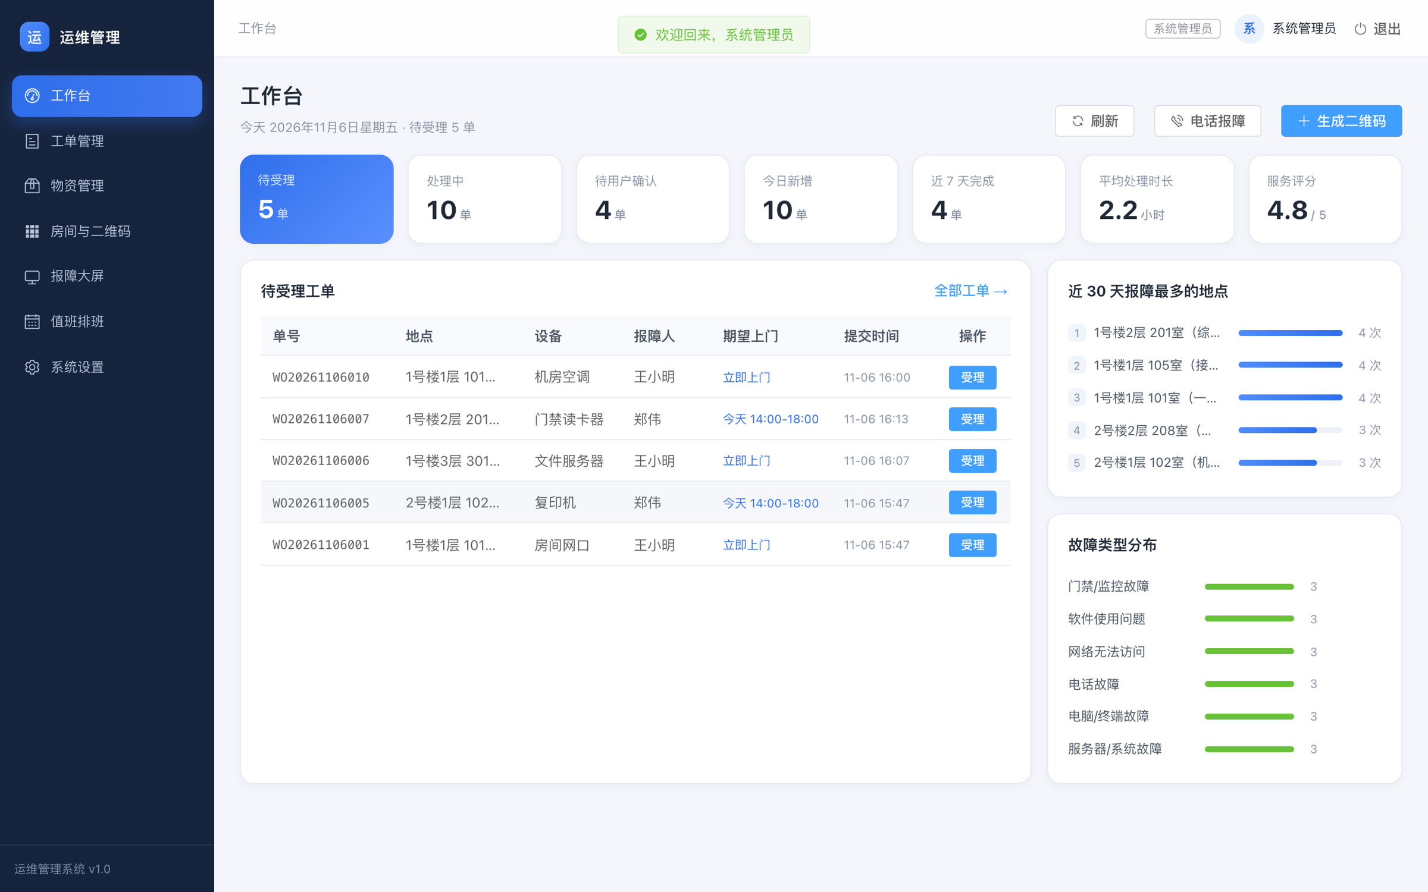
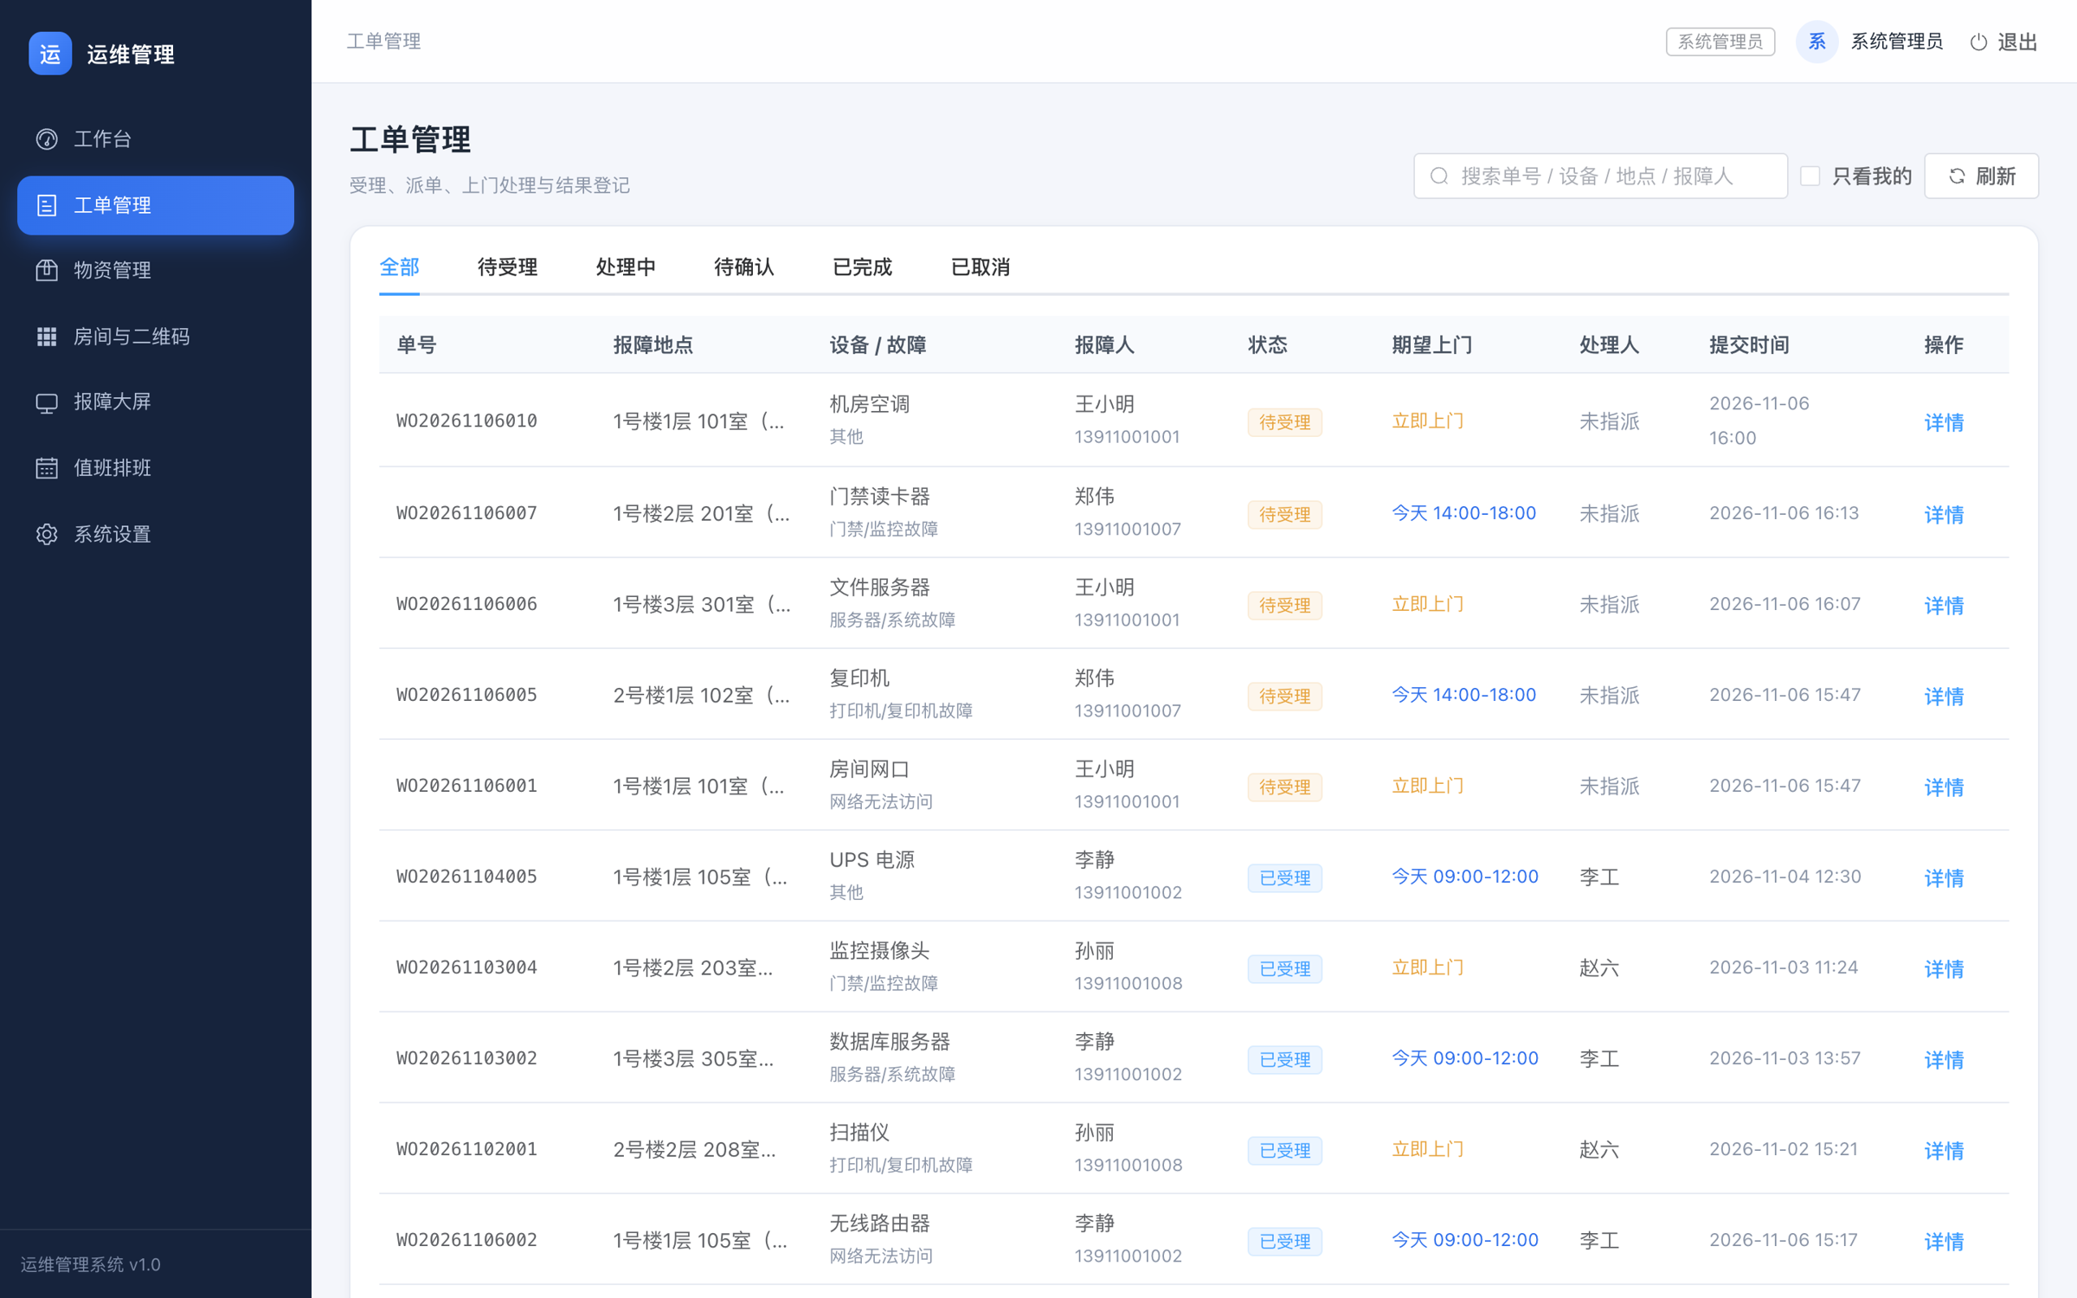
运
信息化运维管理系统
运维全流程
一码就搞定
报障 · 派单 · 物资 · 设备
建设情况汇报
信息中心 · 2026年11月
Notes:
开场：一码报障、全流程留痕，是这套系统的核心。

Slide 2
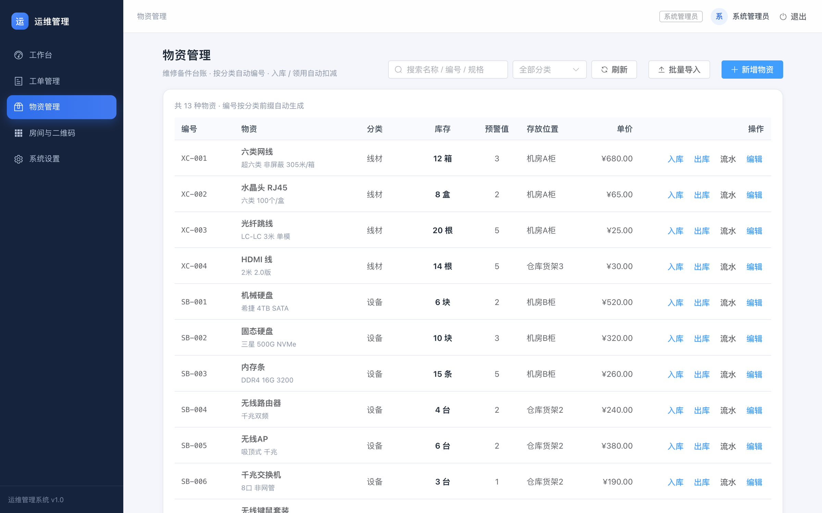
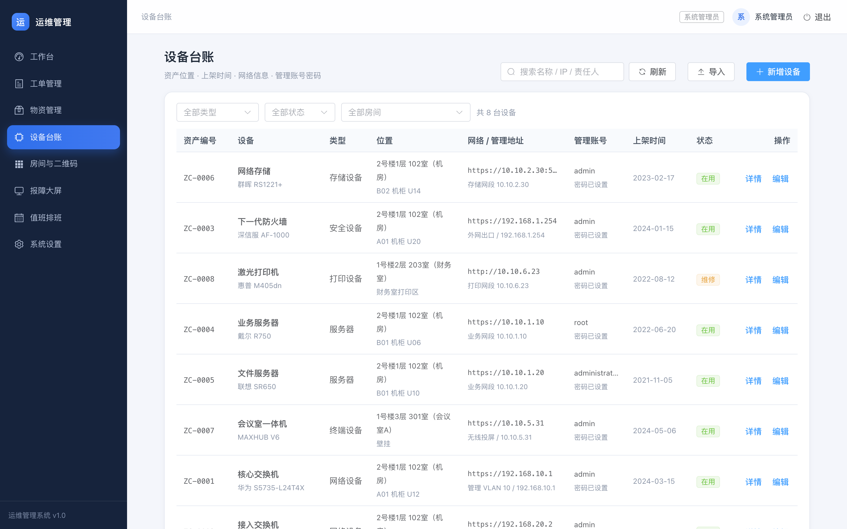
OVERVIEW
一个系统，四块核心能力
工作台
派单
物资
设备
扫码报障 → 受理派单 → 上门处理 → 签字确认
全流程留痕，数据自动沉淀
27
工单
9
故障类型
8
设备
13
物资
信息化运维管理系统
02
Notes:
一屏四图：工作台、派单、物资、设备。

Slide 3

WORKFLOW
五步闭环
01
02
03
04
05
扫码报障
受理派单
上门处理
物资领用
签字确认
一房一码，贴门即用
信息化运维管理系统
03
Notes:
五步闭环：扫码、派单、上门、领料、签字。

Slide 4
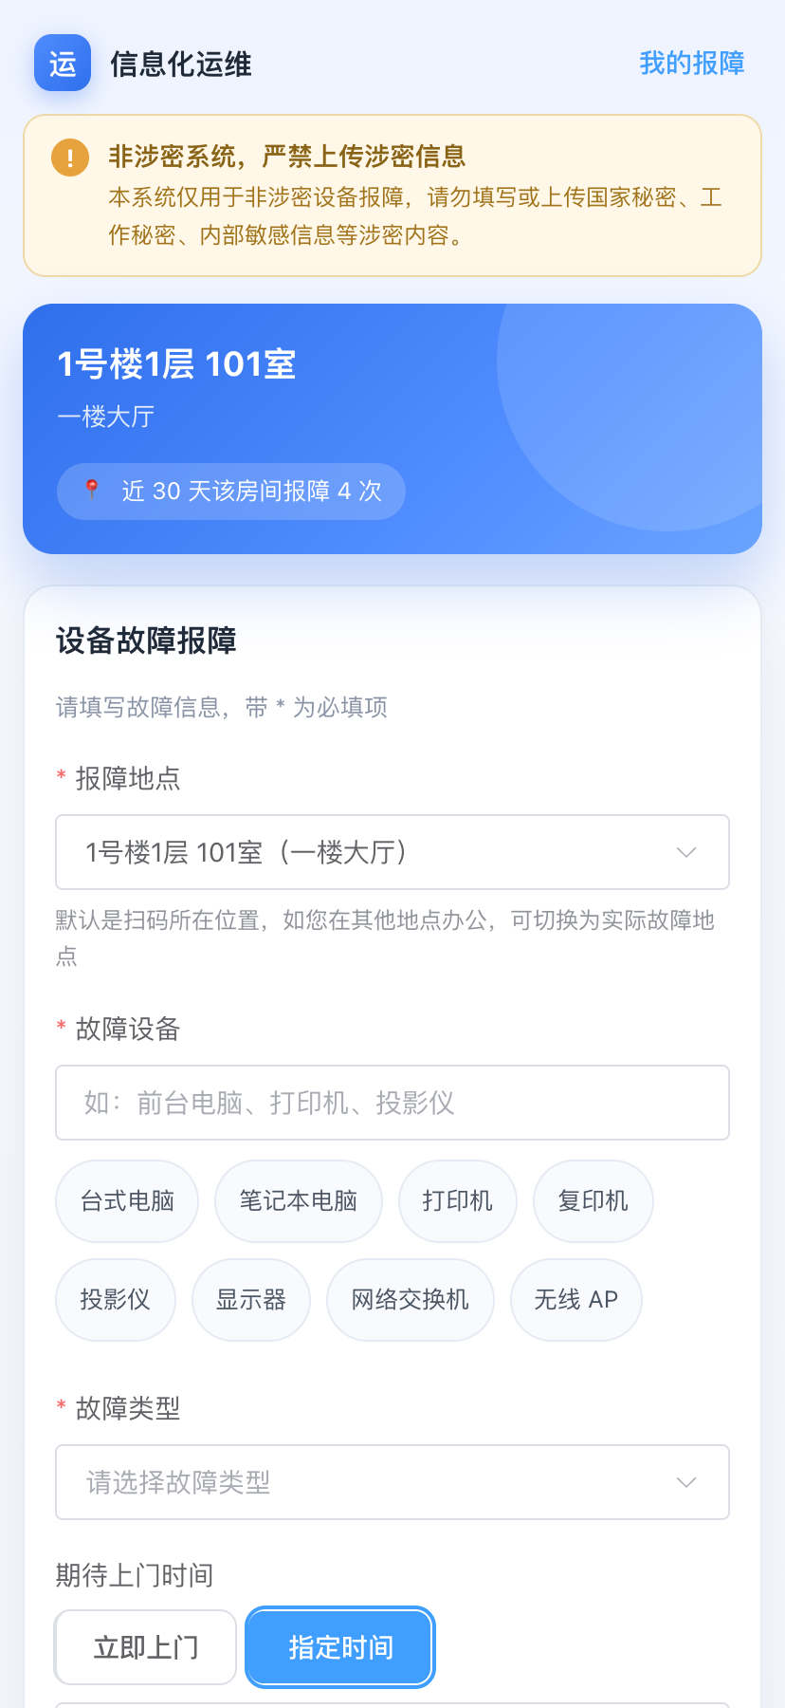
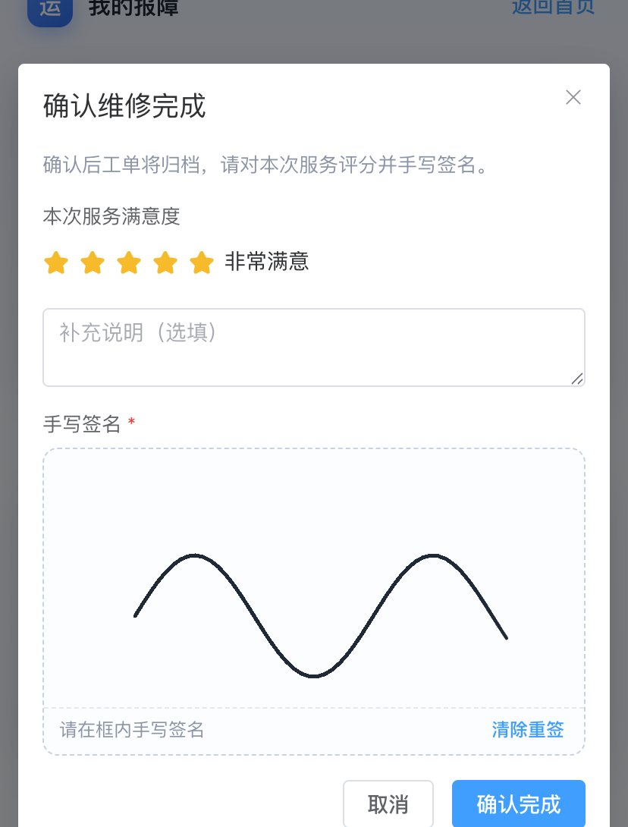
REPORT
报障：扫码即填
1
地点自动带入
扫哪个房间，默认就是哪个房间
2
立即上门 / 自选时间
日期默认当天，可直接改时间
手写签字
3
现场照片
最多 3 张，自动压缩
4
手机号后四位查单
不用记单号，确认时手写签名
信息化运维管理系统
04
Notes:
报障端：扫码即填，立即或自选时间，照片与签字。

Slide 5
DISPATCH
派单：受理、改派、转派
1
受理与指派
选择处理人，自动发邮件
2
改派
受理员随时改，立即生效
3
转派接收
对方确认后才变更处理人
信息化运维管理系统
05
Notes:
派单：受理指派、改派、转派接收。

Slide 6
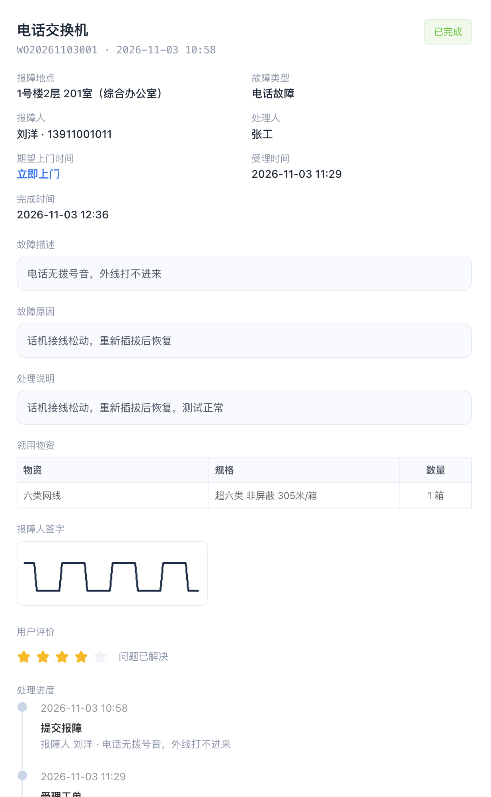

RECORDS
记录：每一步都有据可查
时间线
故障原因
受理到确认，全程时间点
处理说明逐单留存
现场照片
签字评价
原图保存，可回看
签名、评分、评价归档
工单、照片、签名、流水相互印证
信息化运维管理系统
06
Notes:
记录：时间线、原因、照片、签名都可查。

Slide 7
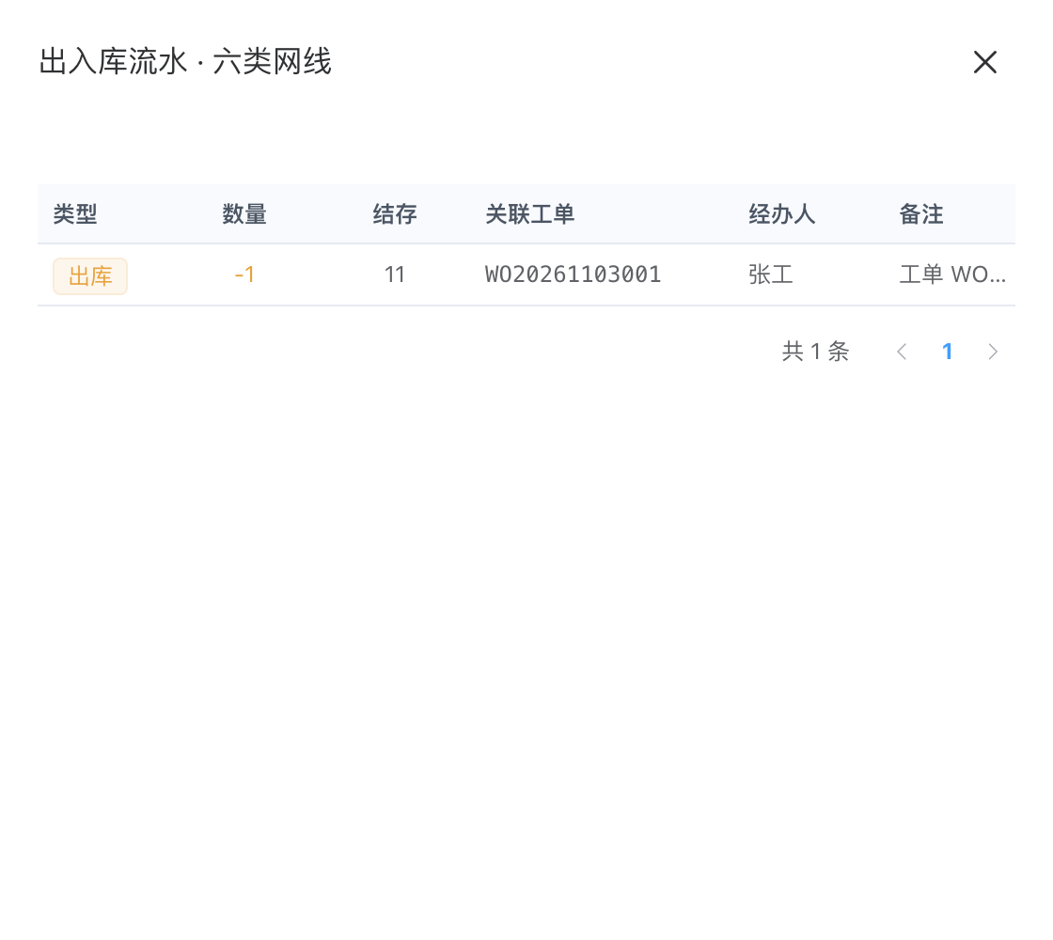
MATERIALS
物资：领用即扣减
1
领用登记
处理时选物资与数量
2
自动扣减
提交即扣库存
3
流水追溯
工单、处理人、时间
流水关联工单
信息化运维管理系统
07
Notes:
物资：登记即扣减，流水关联工单。

Slide 8
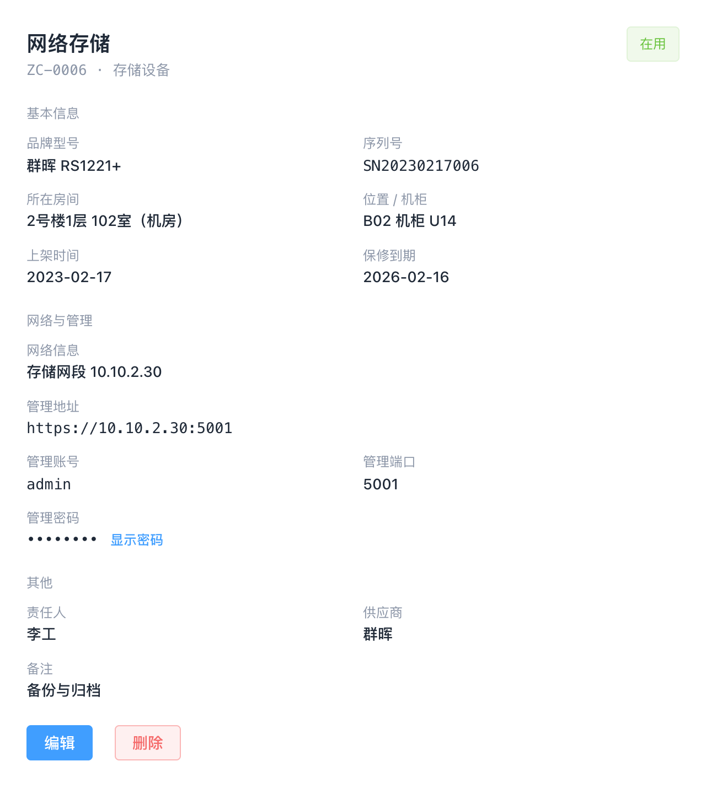
ASSETS
设备：一表掌握
1
位置与上架
房间、机柜、上架时间
2
网络与账号
IP、管理地址、账号
3
Excel 批量导入
也支持 CSV，逐行校验
密码加密，仅管理员可见
信息化运维管理系统
08
Notes:
设备：位置、上架、网络、账号一表掌握。

Slide 9
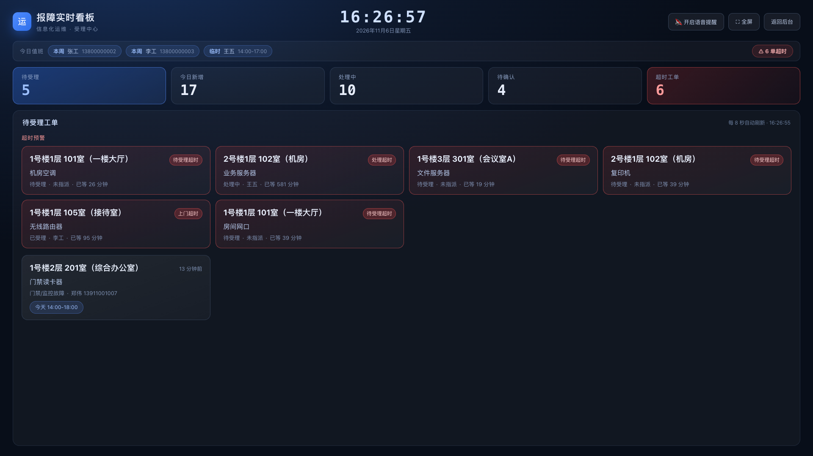
大屏：新报障，第一时间看见
语音播报
超时预警
今日值班
信息化运维管理系统
09
Notes:
大屏：语音播报、超时预警、今日值班。

Slide 10
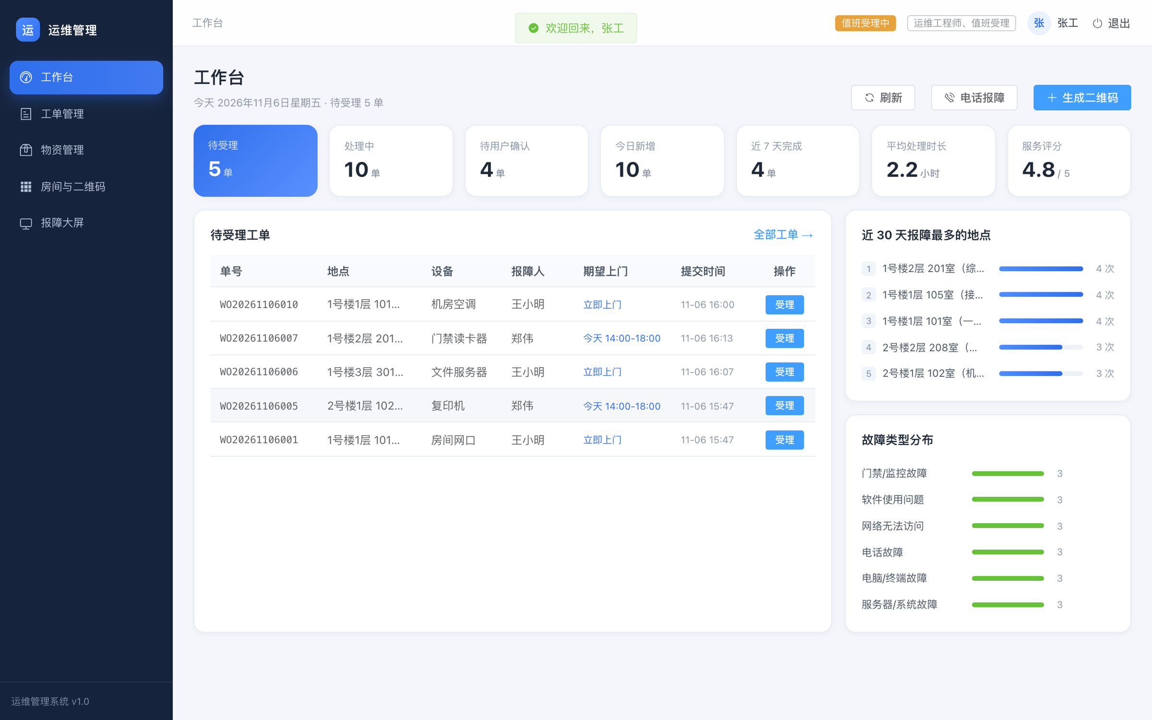
PERMISSIONS
权限与值班
1
多角色
受理员 + 工程师
2
值班受理
值班期间临时授权
3
排班
整周固定 + 临时调班
信息化运维管理系统
10
Notes:
权限：多角色，值班临时受理。

Slide 11
STATUS
数据：一屏掌握
27
9
6
工单
故障类型
状态
8
13
8
设备
物资
房间
信息化运维管理系统
11
Notes:
数据：演示环境六项指标。

Slide 12
SECURITY
安全：内网、加密、留痕
非涉密
匿名身份
页面固定提示
Cookie 只存哈希
密码加密
全程留痕
设备密码仅管理员可见
日志、签名、照片
涉密不上网，上网不涉密
信息化运维管理系统
12
Notes:
安全：非涉密、加密、留痕。

Slide 13
ROADMAP
下一步
试点
推广
深化
1 个月
3 个月
6 个月+
贴码
全覆盖
报表
建台账
邮件提醒
盘点
培训
值班大屏
移动端
信息化运维管理系统
13
Notes:
计划：试点、推广、深化。

Slide 14
谢谢
信息化运维管理系统
请批评指正
Notes:
结束：请批评指正。

